Slide 1

Факультет компьютерных наук Департамент программной инженерии Курсовая работа BLOOD CONNECT ПРИЛОЖЕНИЕ
Выполнил студент группы БПИ-181
Кара Дмитрий Александрович
Научный руководитель:
Доцент, руководитель департамента программной инженерии факультета компьютерных наук
Авдошин Сергей Михайлович
Высшая школа экономики, Москва, 2019
www.hse.ru

Slide 2

ЦЕЛЬ И ЗАДАЧИ РАБОТЫ
Цель работы
Создание мобильного приложения для поиска доноров.
Задачи работы
Изучение существующих аналогов
Получение навыков разработки приложений, таких как:
Изучение SQL
Изучение технологий Xamarin Forms
Углублённое изучение языка C#
Создание мобильного приложения
фото
фото
фото
Высшая школа экономики, Москва, 2018

Slide 3
АНАЛИЗ СУЩЕСТВУЮЩИХ РЕШЕНИЙ
Категория | Donor+ | Служба крови | Blood Donor Mobile Plus | Я Донор
Разработчик | Кара Дмитрий | Центр крови ФМБА России | Blood Donor Mobile | Medical-Soft
Дата последнего изменения | 19.05.2019 | 19.03.2019 | 25.08.2016 | 14.08.2014
Ссылка | https://drive.google.com/open?id=1vLH80Q3hhGzpOosptmv2X8S72wpKDZsb | https://play.google.com/store/apps/details?id=com.hintsolutions.donor | https://play.google.com/store/apps/details?id=com.yokoco.bdm | https://play.google.com/store/apps/details?id=com.medicalsoft.yadonor
Скачиваний | 1 | 50 000+ | 1 000+ | 10 000+
Русский язык | + | + | - | +
База данных в России | - | + | - | +
фото
фото
фото
Высшая школа экономики, Москва, 2018

Slide 4
АНАЛИЗ СУЩЕСТВУЮЩИХ РЕШЕНИЙ
Категория | Donor+ | Служба крови | Blood Donor Mobile Plus | Я Донор
Просмотр запросов | + | - | - | -
Общение между пользователями | + | - | - | -
Ведение журнала сдач крови | - | + | + | +
фото
фото
фото
Высшая школа экономики, Москва, 2018

Slide 5
Основные преимущества приложения
Возможность просмотра запросов
Каждый пользователь может найти донора или помочь другим!
Возможность общения
Пользователи могут уточнить информацию у автора запроса путём нескольких нажатий.
Безопасность данных пользователей
Пароли пользователей никогда не передаются и не хранятся. Используется технология хэширования MD5.
фото
фото
фото
Высшая школа экономики, Москва, 2018

Slide 6



ТЕХНОЛОГИИ И ИНСТРУМЕНТЫ РЕАЛИЗАЦИИ
фото
фото
фото
Высшая школа экономики, Москва, 2018

Slide 7
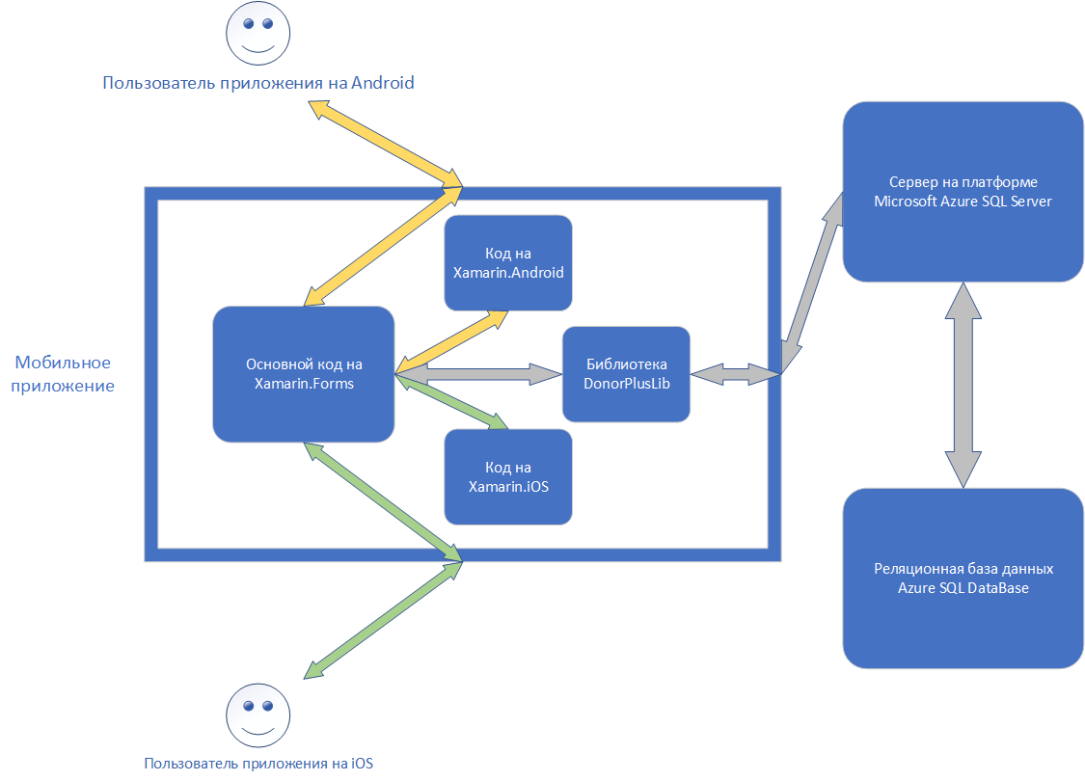
ТЕХНОЛОГИИ И ИНСТРУМЕНТЫ РЕАЛИЗАЦИИ
фото
фото
фото
Высшая школа экономики, Москва, 2018

Slide 8
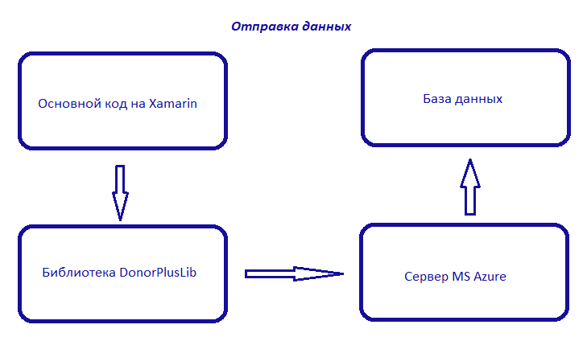
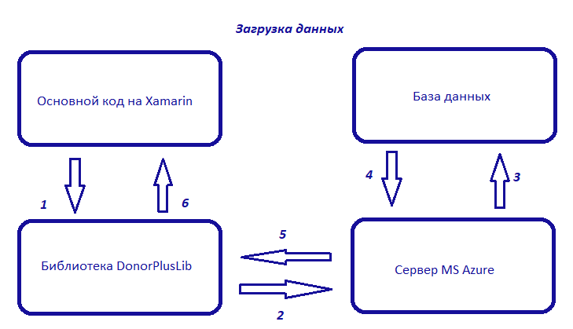
ТЕХНОЛОГИИ И ИНСТРУМЕНТЫ РЕАЛИЗАЦИИ
Схема взаимодействия компонентов при отправке данных в базу данных
фото
фото
Схема взаимодействия компонентов при получении данных из базы данных
фото
Высшая школа экономики, Москва, 2018

Slide 9
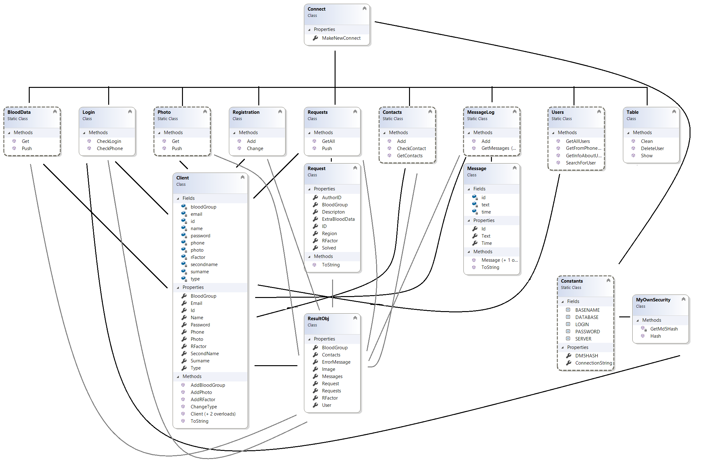
ТЕХНОЛОГИИ И ИНСТРУМЕНТЫ РЕАЛИЗАЦИИ
фото
фото
фото
Диаграмма классов библиотеки DonorPlusLib для связи приложения с базой данных (Линии – связи между классами)
Высшая школа экономики, Москва, 2018

Slide 10
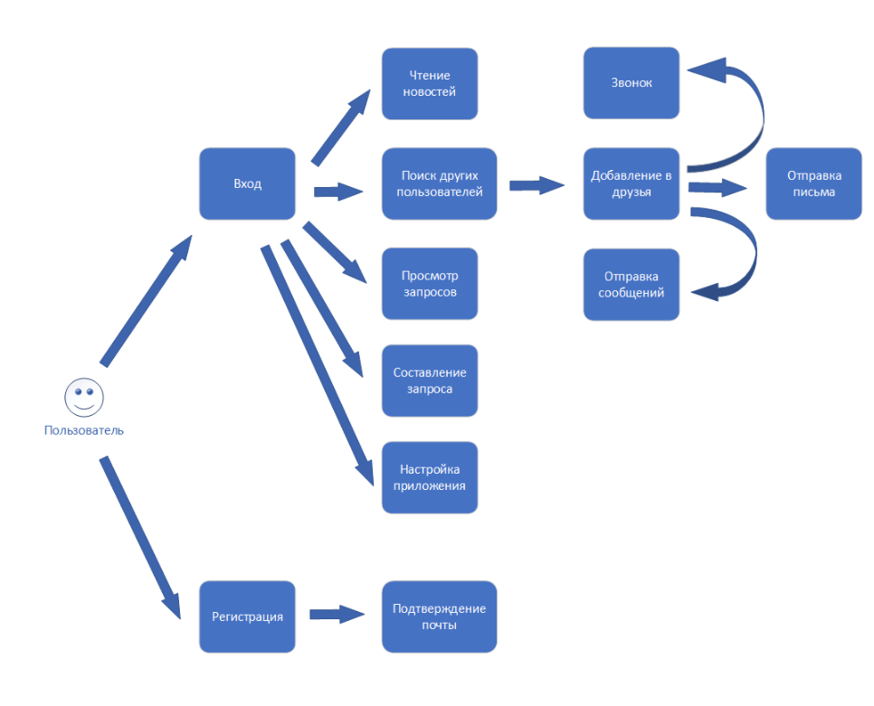
ВОЗМОЖНОСТИ
фото
фото
Диаграмма основных возможностей пользователя в приложении
фото
Высшая школа экономики, Москва, 2018

Slide 11
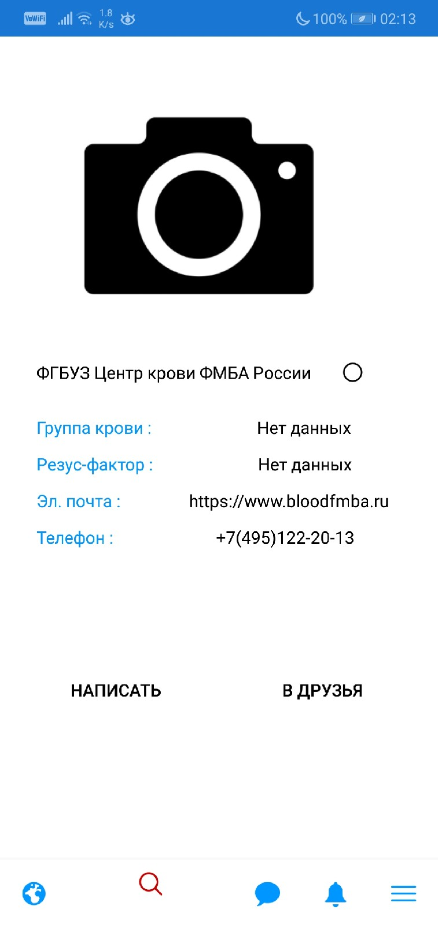
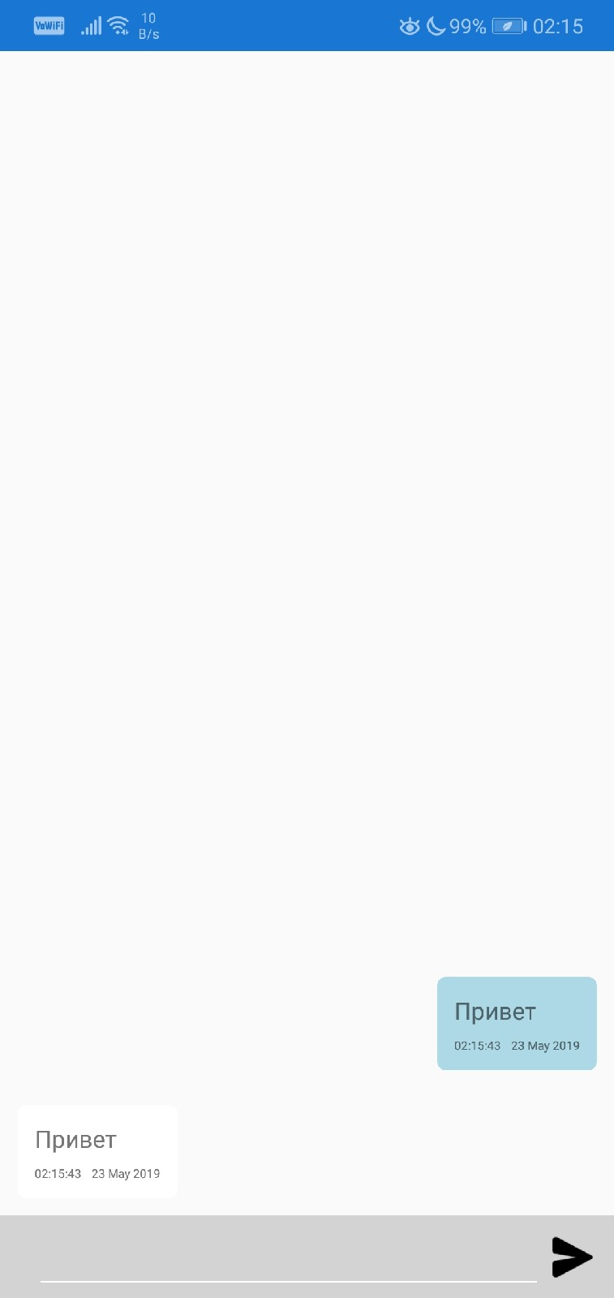
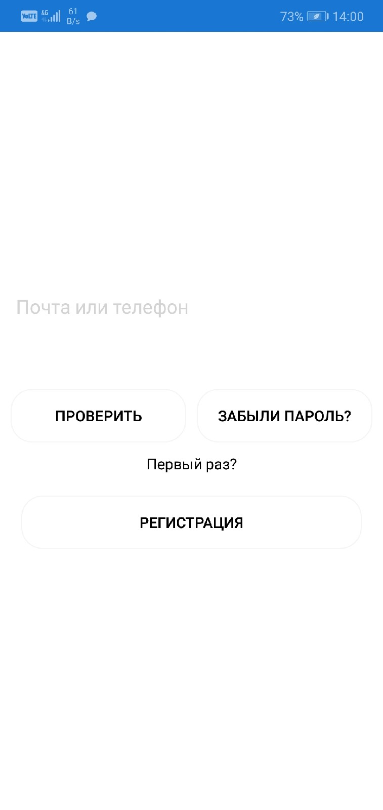
ОСНОВНЫЕ РЕЗУЛЬТАТЫ РАБОТЫ
фото
фото
фото
Высшая школа экономики, Москва, 2018

Slide 12
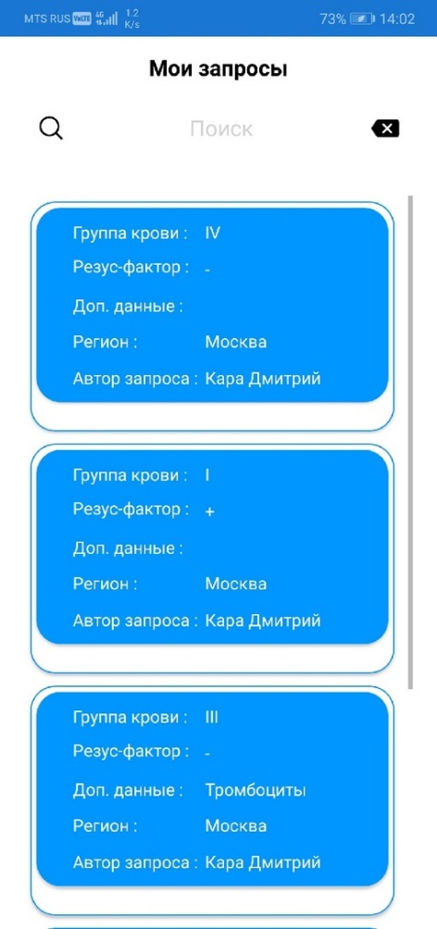
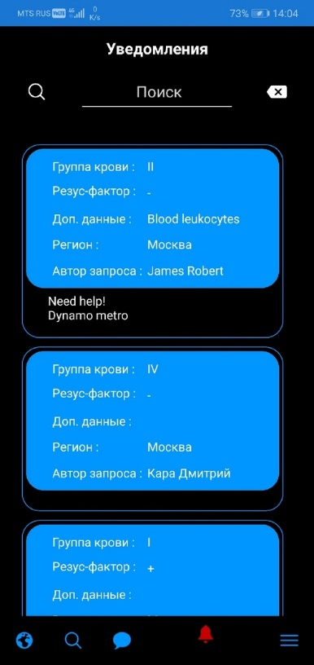
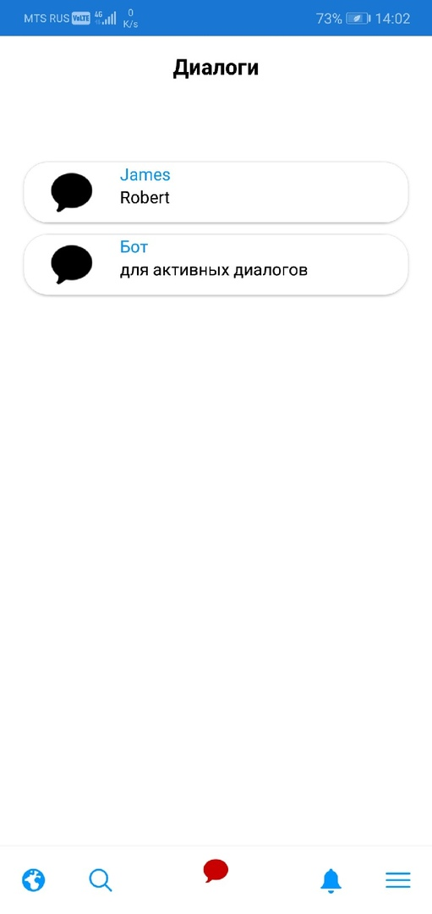
ОСНОВНЫЕ РЕЗУЛЬТАТЫ РАБОТЫ
фото
фото
фото
Высшая школа экономики, Москва, 2018

Slide 13
ВЫВОДЫ ПО РАБОТЕ
Поставленная цель была достигнута в полном объеме: в процессе разработки данного приложения, я изучил новые технологии, приобрел навыки разработки мобильных приложений на Xamarin и, как результат, создал мобильное приложение для поиска доноров.
фото
фото
Высшая школа экономики, Москва, 2018

Slide 14
Пути дальнейшей работы
Планы развития приложения:
Написание сервера
Выпуск приложения для iOS
Обновление дизайна (редизайн) приложений
Расширение функционала (Журнал сдач крови)
Продвижение среди медицинских учреждений
Выпуск приложений в Google Play (Android) и App Store (iOS)
фото
фото
Высшая школа экономики, Москва, 2018

Slide 15
СПИСОК ИСПОЛЬЗОВАННЫХ ИСТОЧНИКОВ
Azure для разработчиков .NET и .NET Core [Электронный ресурс] // URL: https://docs.microsoft.com/ru-ru/dotnet/azure/?view=azure-dotnet (Дата обращения 16.02.2019, режим доступа: свободный).
Рендеринг элементов управления [Электронный ресурс] // URL: https://metanit.com/sharp/xamarin/14.1.php (Дата обращения 4.03.2019, режим доступа: свободный).
Google Play [Электронный ресурс] // URL: https://play.google.com/store (Дата обращения 22.05.2019, режим доступа: свободный).
фото
фото
Высшая школа экономики, Москва, 2018

Slide 16

Кара Дмитрий Александрович,
karadmitrii@gmail.com
Москва - 2019

